Slide 1


Slide 2
Ablauf
Idee
Minimalziel
Erweiterungsmöglichkeiten
Was wurde erreicht?
Code-Einblick
Live-Demo

Slide 3
Idee
Ein einfaches Tool, wo ich meine Notizen abspeichern und wenn nötig eigene Features dafür entwickeln kann.

Slide 4
Minimalziel
Code an die Objektorientierte Programmierung anpassen
Die App soll einfach gestartet werden können
Einfügen von einem Printscreen

Slide 5
Erweiterte Ziele
Das GUI soll moderner wirken
Button für Kursiv und Underline erstellen
Speichern und Aktualisieren Button zusammenführen

Slide 6
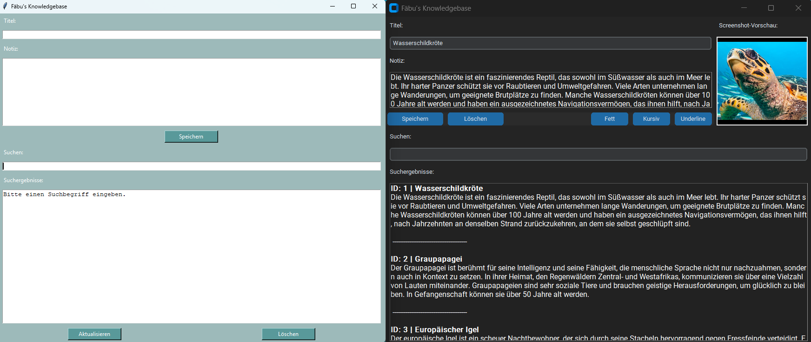
Was wurde erreicht?

Slide 7


